Slide 2

Project 2: Web đặt vé xe khách
2

Slide 3
NỘI DUNG
1.UseCase tổng quan
2. Phân rã UseCase
3.Activity Diagram
4.Đặc tả UseCase
5.Sequence Diagram
6.Class Diagram
7.ERD

Slide 4
I. Tổng quan
Coach Booking Ticket Web là một hệ thống đặt vé xe khách trực tuyến cho phép người dùng tra cứu tuyến đường, đặt chỗ, thanh toán, và quản lý chuyến đi. Hệ thống được thiết kế theo mô hình Client–Server, sử dụng Spring Boot ở backend, MySQL cho cơ sở dữ liệu, và React cho frontend.
Gồm 4 Role :
CUSTOMER : thành viên đã đăng nhập.
GUEST : khách hàng chưa đăng nhập
ADMIN: quản lý user , các chuyến đi , các xe và hóa đơn

Slide 5
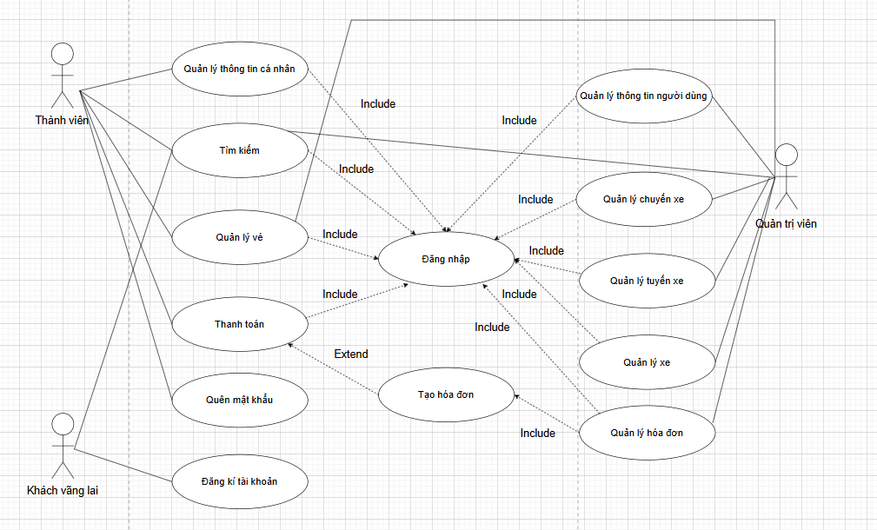
I. UseCase tổng quan

Slide 6
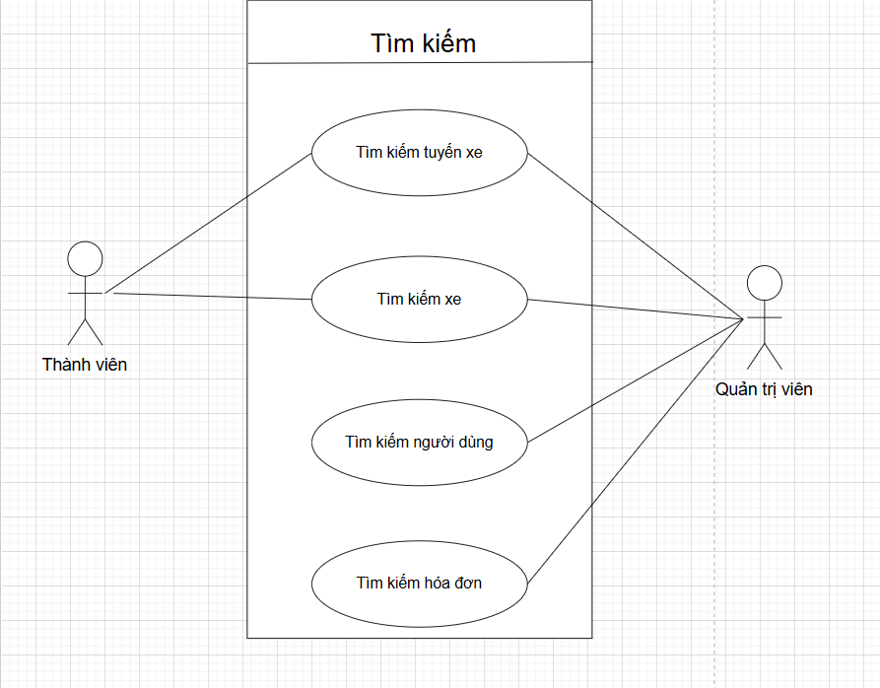
UseCase Tìm kiếm

Slide 7
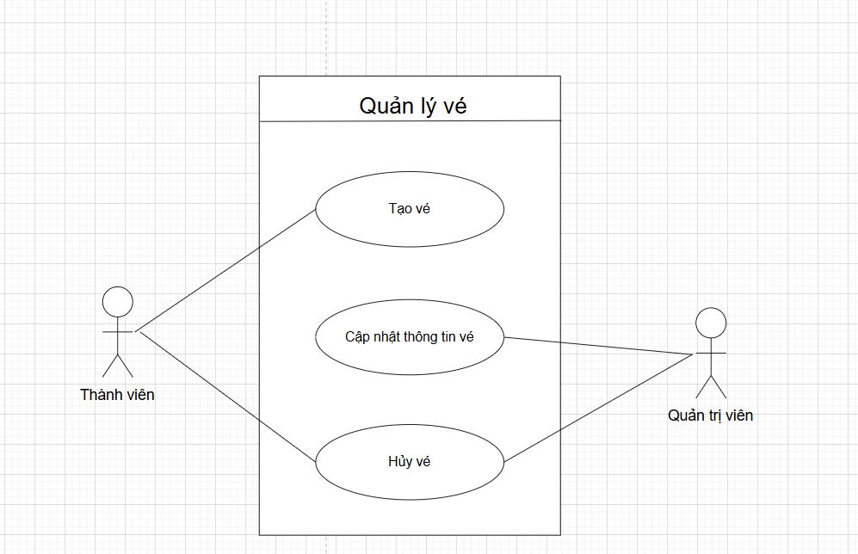
UseCase Quản lý vé

Slide 8
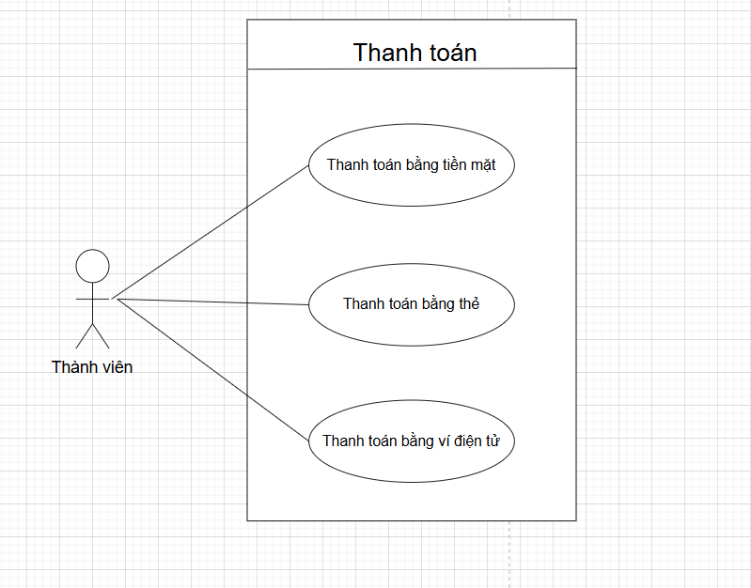
UseCase Thanh toán

Slide 9
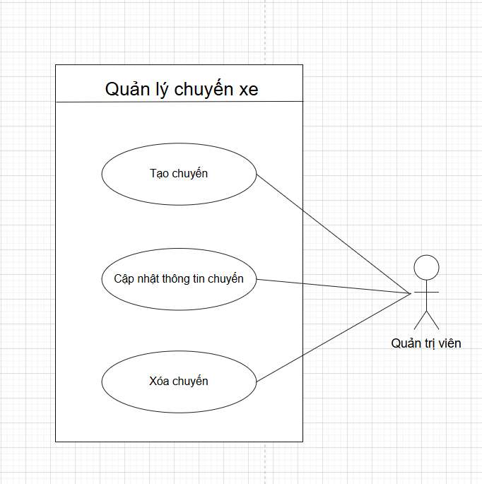
UseCase Quản lý chuyến xe

Slide 10
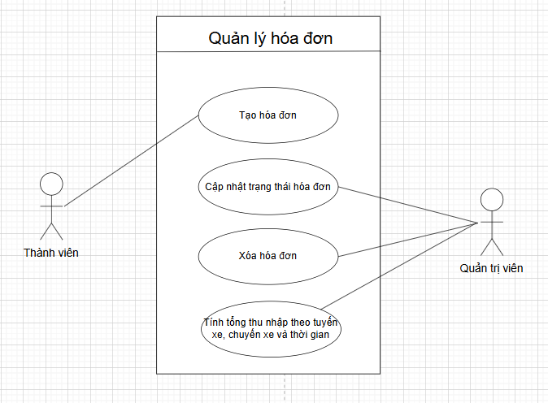
UseCase Quản lý hóa đơn

Slide 11
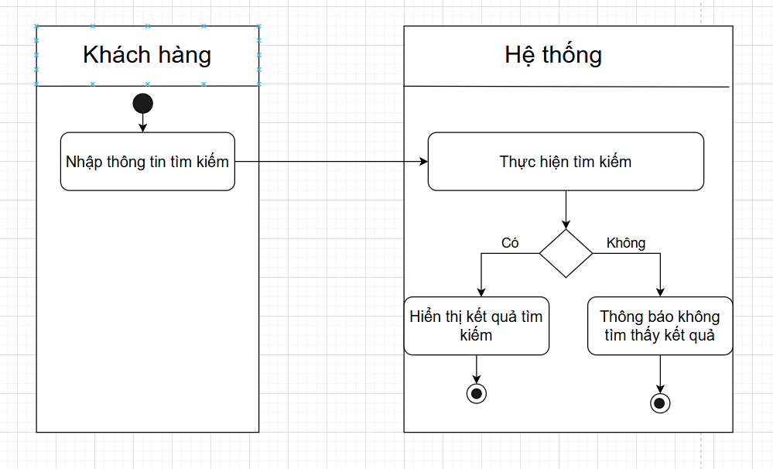
Sơ đồ hoạt động Tìm kiếm

Slide 12
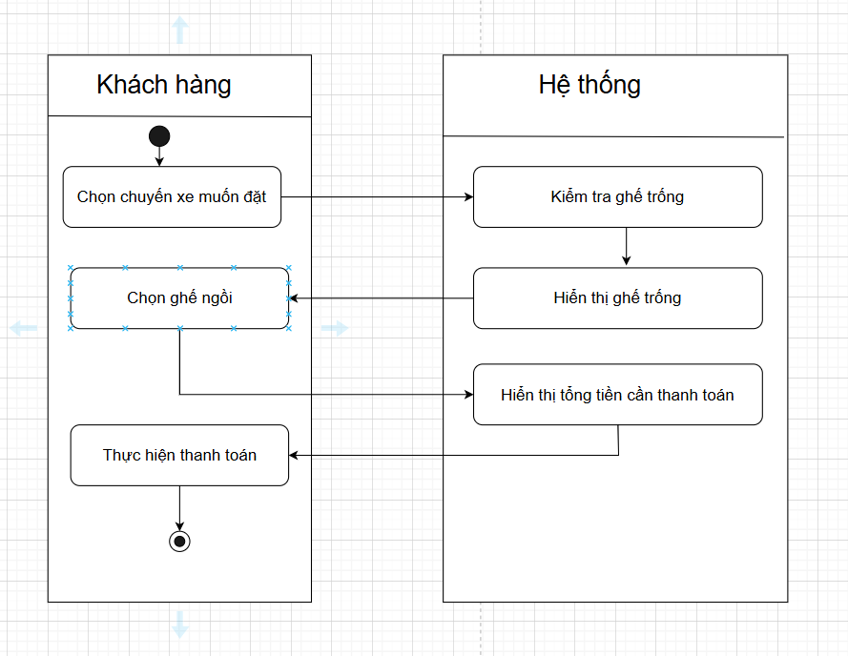
Sơ đồ hoạt động Đặt vé

Slide 13
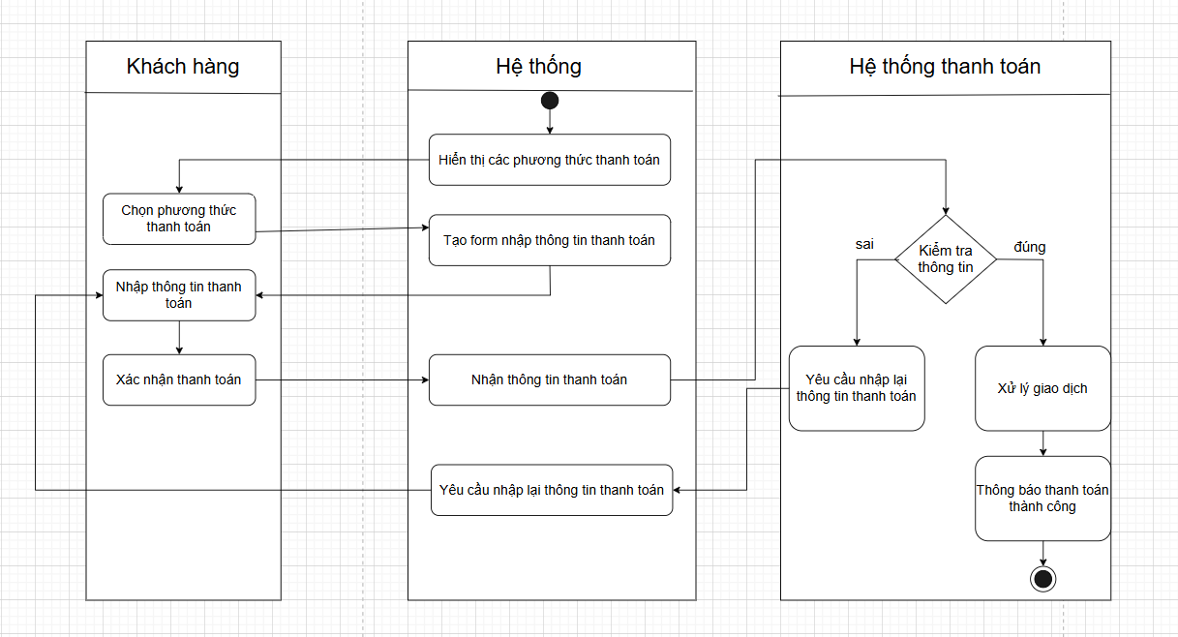
Sơ đồ hoạt động Thanh toán

Slide 14
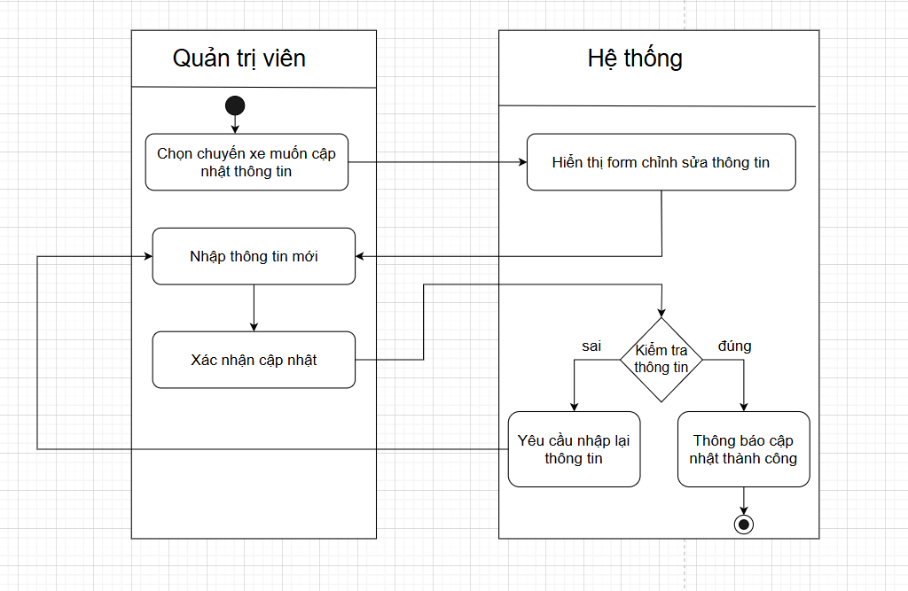
Sơ đồ hoạt động Cập nhật thông tin chuyến xe

Slide 15
Đặc tả các chức năng chính
ID : 01
Tên ca sử dụng : Thanh toán
1. Mô tả ngắn gọn : Cho phép thành viên thanh toán vé xe của mình
2. Tác nhân : Thành viên
3. Tiền điều kiện :
- Thành viên đã đăng nhập vào hệ thống
- Thành viên đã thực hiện đặt vé
4. Luồng sự kiện chính :
1.Hệ thống hiển thị các phương thức thanh toán
2. Thành viên chọn phương thức thanh toán
3. Thành viên nhập thông tin thanh toán
4. Hệ thống gửi thông tin thanh toán cho hệ thống thanh toán
5. Hệ thống thanh toán xử lý giao dịch
6. Hệ thống thanh toán hiển thị thông báo thanh toán thành công.
5. Luồng sự kiện thay thế
4a: Nếu thông tin thanh toán không hợp lệ, hệ thống hiển thị thông báo lỗi và yêu cầu nhập lại
6.Hậu điều kiện
Vé xe được thanh toán thành công
Thành viên nhận được hóa đơn.

Slide 16
Đặc tả các chức năng chính
ID : 02
Tên ca sử dụng : Tìm kiếm
1. Mô tả ngắn gọn : Cho phép người truy cập tìm kiếm và xem thông tin về xe, chuyến xe.
2. Tác nhân chính : Member , khách vãng lai.
3. Tiền điều kiện :
- Hệ thống có danh sách xe, chuyến xe trong cơ sở dữ liệu
4. Luồng sự kiện chính :
1. Người dùng click vào thanh tìm kiếm
2. Người dùng nhập từ khóa hoặc chọn bộ lọc tìm kiếm.
3. Hệ thống thực hiện tìm kiếm và hiển thị danh sách xe, chuyến xe phù hợp.
5. Luồng sự kiện thay thế
3a: hệ thống hiển thị thông báo cho khách hàng nếu không tìm thấy xe, chuyến xe.
6.Hậu điều kiện
Người dùng có thể xem chi tiết chuyến xe.

Slide 17
Đặc tả các chức năng chính
ID : 03
Tên ca sử dụng : Quản lý vé
1. Mô tả ngắn gọn : Cho phép thành viên lựa chọn chuyến xe mong muốn, chọn ghế và tiến hành đặt vé.
2. Tác nhân chính : Thành viên
3. Tiền điều kiện :
- Thành viên đã đăng nhập vào hệ thống.
- Còn ghế trống trên xe đã chọn.
4. Luồng sự kiện chính :
1. Khách hàng chọn chuyến xe mong muốn
2. Hệ thống kiểm tra những chỗ còn trống trên xe và hiển thị cho khách hàng
3. Khách hàng chọn chỗ và đặt vé.
5. Luồng sự kiện thay thế
2a: Nếu không còn ghế trống trên xe, hệ thống thông báo “Chuyến xe đã hết vé”.
6.Hậu điều kiện
Vé xe mới được tạo và cập nhật trạng thái mới của ghế là đã được đặt
Khách hàng có thể tiếp tục thanh toán, xem thông tin vé hoặc hủy vé nếu muốn.

Slide 18
Đặc tả các chức năng chính
ID : 04
Tên ca sử dụng : Quản lý vé
1. Mô tả ngắn gọn : Cho phép quản trị viên hoặc hệ thống tự động cập nhật trạng thái vé xe sau khi người dùng thực hiện các hành động như thanh toán, hủy vé hoặc hoàn tiền.
2. Tác nhân chính : Quản trị viên
3. Tiền điều kiện :
- Vé xe tồn tại trong cơ sở dữ liệu
- Quản trị viên có quyền hợp lệ để thao tác
- Trạng thái vé hiện tại cho phép cập nhật
4. Luồng sự kiện chính :
1. Quản trị viên chọn vé cần cập nhật và chọn trạng thái tương ứng (xác nhận thanh toán, hủy vé, hoàn tiền.)
2. Hệ thống kiểm tra điều kiện hợp lệ của trạng thái vé hiện tại
3. Hệ thống cập nhật lại trạng thái vé
5. Luồng sự kiện thay thế
3a: Nếu trạng thái vé không hợp lệ, hệ thống hiển thị thông báo lỗi không thể cập nhật.
6.Hậu điều kiện
Thông tin về trạng thái vé được lưu chính xác trong cơ sở dữ liệu
Hệ thống đồng bộ lại trạng thái vé trong giao diện người dùng

Slide 19
Đặc tả các chức năng chính
ID : 05
Tên ca sử dụng : Quản lý chuyến xe
1. Mô tả ngắn gọn : Cho phép quản trị viên cập nhật các thông tin của chuyến xe khi có thay đổi trên thông tin của chuyến xe đó.
2. Tác nhân chính : Quản trị viên
3. Tiền điều kiện :
- Quản trị viên đã đăng nhập vào hệ thống
- Quản trị viên có quyền hợp lệ để thao tác
4. Luồng sự kiện chính :
1. Quản trị viên chọn chuyến xe cần cập nhật thông tin.
2. Hệ thống hiển thị thông tin chi tiết của chuyến xe
3. Quản trị viên nhập các thông tin mới
4. Hệ thống kiểm tra tính hợp lệ của thông tin mới.
5. Hệ thống lưu thông tin mới vào cơ sở dữ liệu
5. Luồng sự kiện thay thế
4a: Nếu thông tin không hợp lệ, hệ thống hiển thị thông báo lỗi.
6.Hậu điều kiện
Thông tin chuyến xe được lưu chính xác trong cơ sở dữ liệu
Hệ thống đồng bộ lại thông tin chuyến xe trong giao diện người dùng

Slide 20
Đặc tả các chức năng chính
ID : 06
Tên ca sử dụng : Quản lý tuyến xe
1. Mô tả ngắn gọn : Cho phép quản trị viên cập nhật các thông tin của tuyến xe khi có thay đổi trên thông tin của tuyến xe đó.
2. Tác nhân chính : Quản trị viên
3. Tiền điều kiện :
- Quản trị viên đã đăng nhập vào hệ thống
- Quản trị viên có quyền hợp lệ để thao tác
4. Luồng sự kiện chính :
1. Quản trị viên chọn tuyến xe cần cập nhật thông tin.
2. Hệ thống hiển thị thông tin chi tiết của tuyến xe
3. Quản trị viên nhập các thông tin mới
4. Hệ thống kiểm tra tính hợp lệ của thông tin mới.
5. Hệ thống lưu thông tin mới vào cơ sở dữ liệu
5. Luồng sự kiện thay thế
4a: Nếu thông tin không hợp lệ, hệ thống hiển thị thông báo lỗi.
6.Hậu điều kiện
Thông tin tuyến xe được lưu chính xác trong cơ sở dữ liệu
Hệ thống đồng bộ lại thông tin tuyến xe trong giao diện người dùng

Slide 21
Đặc tả các chức năng chính
ID : 07
Tên ca sử dụng : Quản lý hóa đơn
1. Mô tả ngắn gọn : Cho phép quản trị viên tính tông thu nhập theo tuyến xe, chuyến xe hoặc thời gian.
2. Tác nhân chính : Quản trị viên
3. Tiền điều kiện :
- Quản trị viên đã đăng nhập vào hệ thống
- Quản trị viên có quyền hợp lệ để thao tác
4. Luồng sự kiện chính :
1. Hệ thống hiển thị form yêu cầu thông tin lọc
2. Quản trị viên điền thông tin lọc.
3. Hệ thống tính toán và hiển thị tổng thu nhập.
4. Quản trị viên có thể xuất ra file để lưu trữ
5. Luồng sự kiện thay thế
3a: Nếu không có vé phù hợp điều kiện lọc, hệ thống thông báo “Không có dữ liệu phù hợp”.
6.Hậu điều kiện
Hệ thống tính toán chính xác doanh thu dựa trên tiêu chí lọc.
Dữ liệu hiển thị và xuất file đúng với yêu cầu của quản trị viên

Slide 22
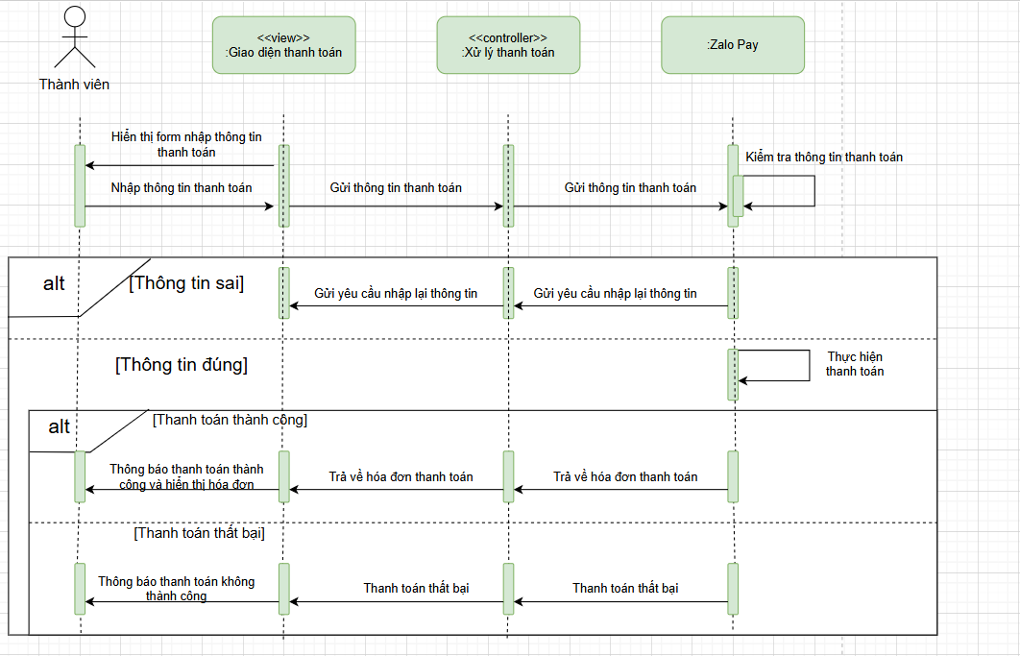
Sơ đồ tuần tự : Thanh toán

Slide 23
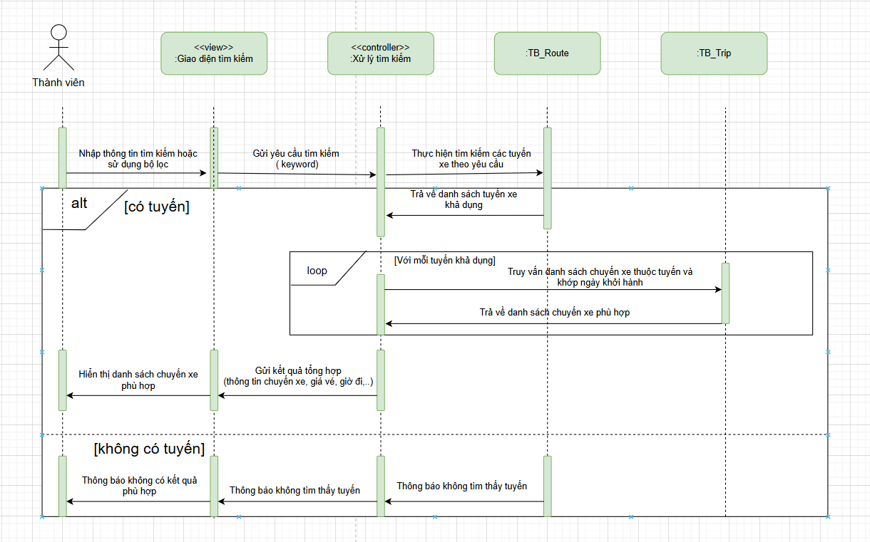
Sơ đồ tuần tự: Tìm kiếm

Slide 24
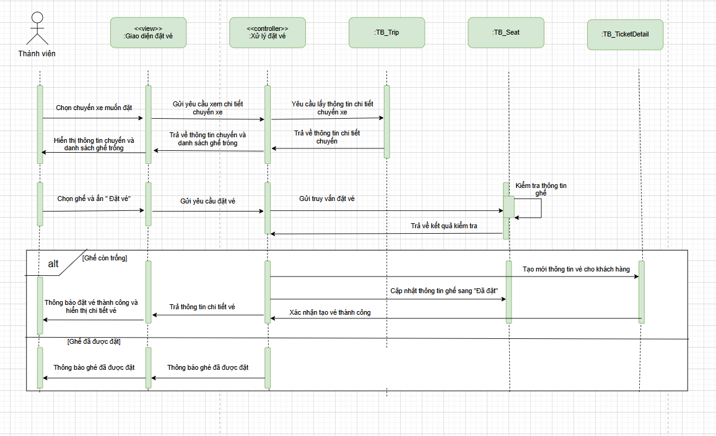
Sơ đồ tuần tự: Đặt vé

Slide 25
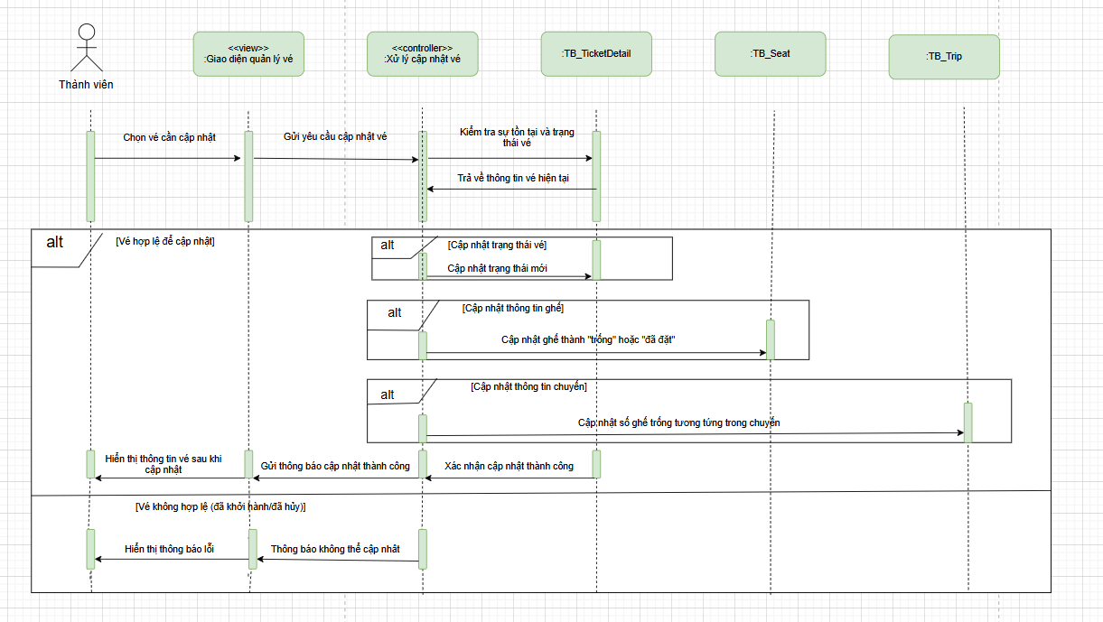
Sơ đồ tuần tự: Cập nhật trạng thái vé

Slide 26
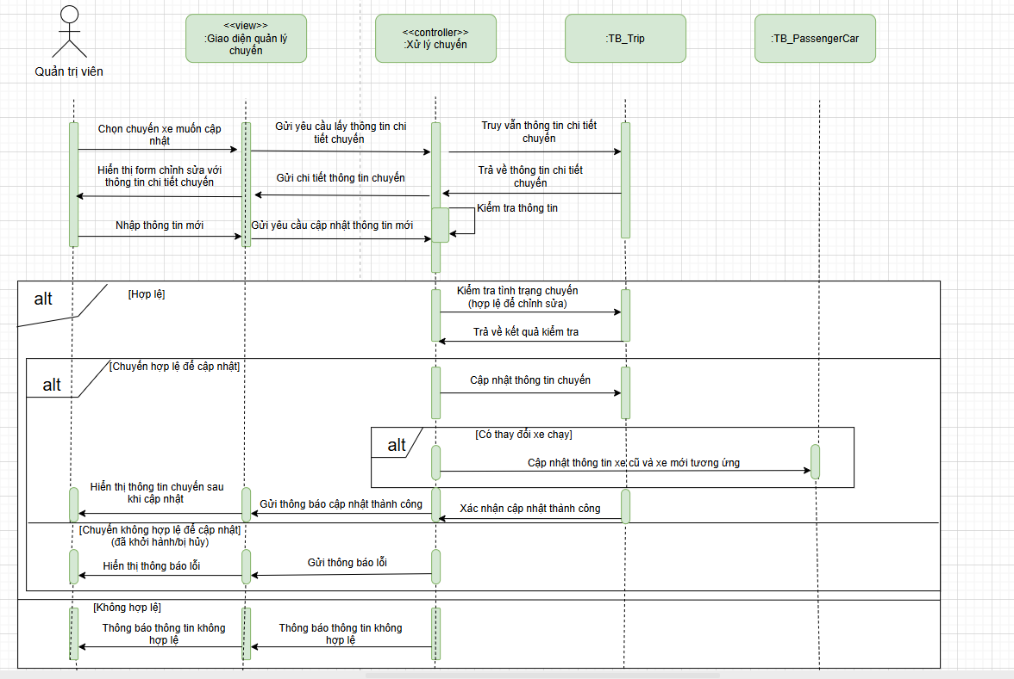
Sơ đồ tuần tự : Cập nhật thông tin chuyến xe

Slide 27
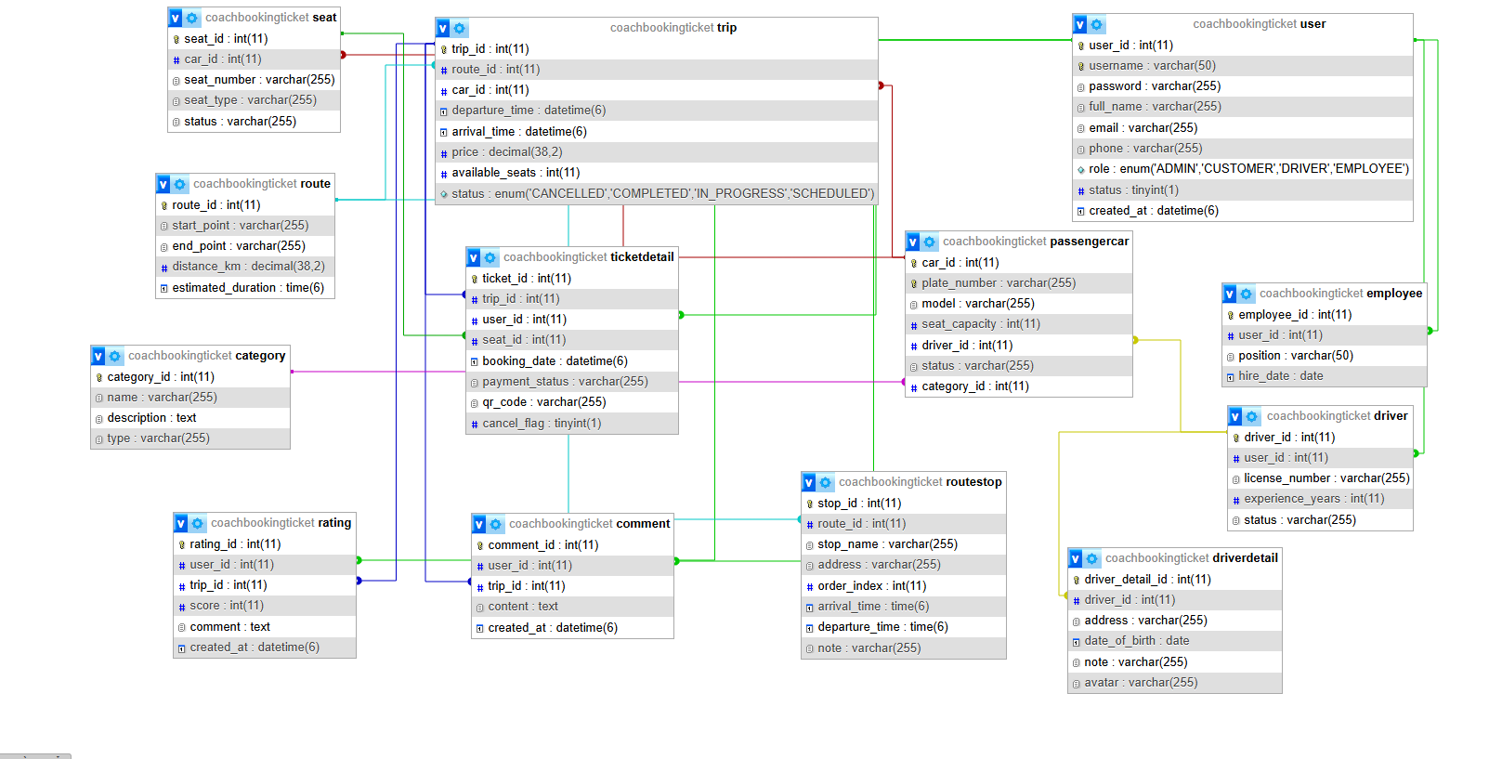
II. Database

